Slide 1
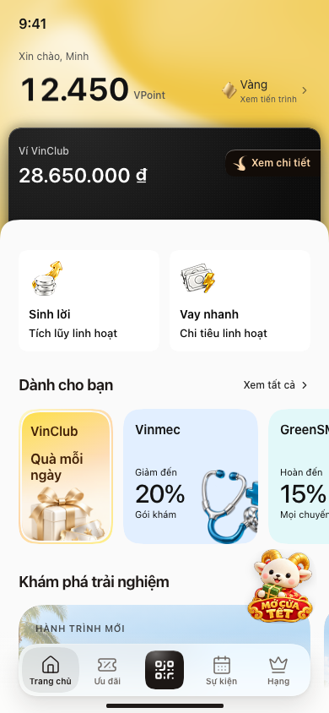
VINCLUB / PHƯƠNG ÁN CUỐI / 01
Chốt một Home theo UI cũ.
Giữ sáu lớp; bổ sung hành trình vào đúng tầng.
• Hội viên → Ví → 2 sản phẩm tài chính.
• Quà / ưu đãi → trải nghiệm ảnh lớn → điều hướng gốc.
• Dùng trực tiếp StackHome, không dùng V5 làm nền.
Đo source / compose code · Không có human UT · Bản đề xuất không phải giao dịch thật

Slide 2
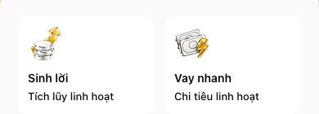
VINCLUB / PHƯƠNG ÁN CUỐI / 02
Vì sao không chọn V5?
Hai card tài chính không phải hai shortcut.
• V5 thay sai Sinh lời / Vay nhanh bằng quyền lợi / trải nghiệm.
• Rail ưu đãi bị biến thành quầy bán vé.
• Bản cuối giữ vai trò từng lớp và bổ sung ở màn sâu.
Đo source / compose code · Không có human UT · Bản đề xuất không phải giao dịch thật

Slide 3
VINCLUB / PHƯƠNG ÁN CUỐI / 03
Ba layout đã đối chiếu
Chọn ví gọn + hai sản phẩm.
• Ví lớn đẩy phần sau xuống38px.
• Lưới6dịch vụ đẩy rail xuống40px và làm loãng cặp tài chính.
• Bản chọn giữ rail y484, trải nghiệm y652 gồm tiêu đề.
Đo source / compose code · Không có human UT · Bản đề xuất không phải giao dịch thật

Slide 4

VINCLUB / PHƯƠNG ÁN CUỐI / 04
01 · Hội viên và VPoint
Nhận diện thành viên trước khi chào mời.
• Khối y54 cao97px; trục chữ22px.
• Giữ điểm lớn và hạng bên phải.
• Chạm điểm và hạng có đích quản lý rõ.
Đo source / compose code · Không có human UT · Bản đề xuất không phải giao dịch thật

Slide 5
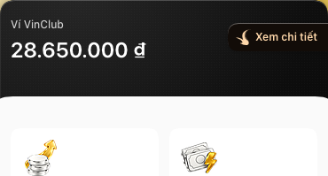
VINCLUB / PHƯƠNG ÁN CUỐI / 05
02 · Ví / VinPay
Giữ vật thể, lớp chồng và lối vào ví.
• Container dự trữ199px; cover237px.
• Không nói ví toàn phần đã thu nhỏ38px.
• Nguồn Pouch / WalletInside / WalletActivation.
Đo source / compose code · Không có human UT · Bản đề xuất không phải giao dịch thật

Slide 6
VINCLUB / PHƯƠNG ÁN CUỐI / 06
03 · Hai sản phẩm tài chính
Giữ lợi ích tích lũy và chi tiêu.
• Hai card167px, gap12, khối gồm padding cao140px.
• Product1/2 → Sinh lời / Vay nhanh.
• Không tự công bố lãi suất, phí hoặc phê duyệt tín dụng.
Đo source / compose code · Không có human UT · Bản đề xuất không phải giao dịch thật

Slide 7

VINCLUB / PHƯƠNG ÁN CUỐI / 07
04 · Quà và ưu đãi cùng rail
Một dãy lời mời, không phải ví tài sản.
• Story112×160; thẻ thương hiệu160×160.
• Giữ %/hoàn/giảm và nhận diện P&L.
• Đã lưu nằm ở tầng Ưu đãi; mở đúng thương hiệu.
Đo source / compose code · Không có human UT · Bản đề xuất không phải giao dịch thật

Slide 8
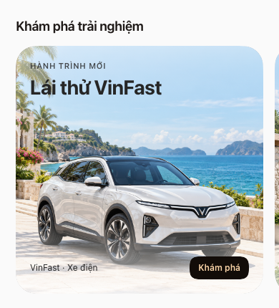
VINCLUB / PHƯƠNG ÁN CUỐI / 08
05 · Trải nghiệm ảnh lớn
Để khách hình dung trước khi đăng ký.
• Ảnh346×346, tiêu đề24/12px.
• Khám phá nội dung → yêu cầu lịch.
• Không ép hình ảnh thành một form hoặc danh sách giao dịch.
Đo source / compose code · Không có human UT · Bản đề xuất không phải giao dịch thật

Slide 9

VINCLUB / PHƯƠNG ÁN CUỐI / 09
06 · Điều hướng giữ nguyên
Home / Ưu đãi / QR / Sự kiện / Hạng.
• Dock x22, y762, rộng346, cao62px ở viewport844.
• Các tính năng bổ sung tìm điểm vào trong cấu trúc hiện có.
• Không thêm tab chỉ vì roadmap có thêm dịch vụ.
Đo source / compose code · Không có human UT · Bản đề xuất không phải giao dịch thật

Slide 10
VINCLUB / PHƯƠNG ÁN CUỐI / 10
B3 bổ sung ở đâu?
Scope mới vào đúng màn sâu.
• VPoint / hồ sơ hạng: lớp hội viên.
• Quyền lợi / gói: Ưu đãi; vé: Sự kiện.
• O2O: Trải nghiệm; AI/Chat chưa tự cam kết hạn.
Đo source / compose code · Không có human UT · Bản đề xuất không phải giao dịch thật

Slide 11
VINCLUB / PHƯƠNG ÁN CUỐI / 11
Hai nhánh tiền khác nhau
Tài chính VinPay và chi tiêu dịch vụ P&L.
• Ví / sinh lời / tín dụng: theo sản phẩm và hợp đồng.
• Ưu đãi / vé / gói / O2O: theo giao dịch hoặc lead được nhận.
• Số dư, GMV, hạn mức và lượt cào không phải doanh thu nền tảng.
Đo source / compose code · Không có human UT · Bản đề xuất không phải giao dịch thật

Slide 12
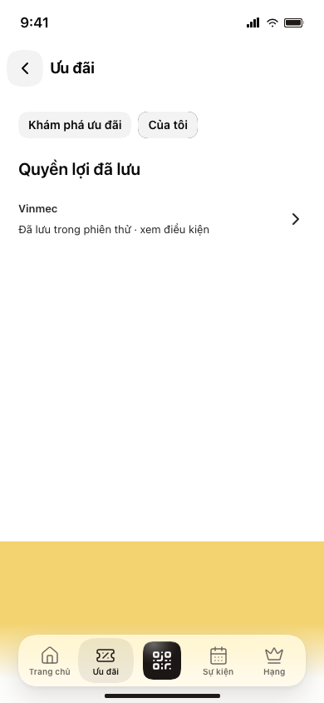
VINCLUB / PHƯƠNG ÁN CUỐI / 12
Đã làm đến đâu?
Bản vẽ có số đo, UI thật và đích tương tác.
• Geometry các vùng chính trùng source trong phép đo này.
• 15/15 check tự động đạt; không thay cho human UT.
• Không giao dịch tài chính, phát mã ưu đãi hay gửi lead thật.
Đo source / compose code · Không có human UT · Bản đề xuất không phải giao dịch thật

